Slide 1
Оқушылардың логикалық ойлауын дамытуға бағытталған математика және физика бойынша арнайы курстардың тақырыптарын талдау
Павлодар қаласының "Жас дарын" мамандандырылған мектебі

Slide 2

Білім мазмұны оқу жоспарларында, бағдарламаларында, оқулықтар мен оқу құралдарында айқындалады.
Оқу жоспары - оқу пәндерінің тізбесі мен көлемін регламенттейтін, оқу жүктемесінің инварианттық және вариативтік компоненттерін белгілейтін нормативтік құқықтық акт
Мектеп
Пән мұғалімдері

Slide 3
5
6
7
8
9
10
11
Қолданбалы курстар
“Физика мен компютер”, “Техника мен қоршаған орта”, «Туындыны практикалық есептерді шығаруда қолдану», т.б.
Оқу пәнін тереңдетуге бағытталған
Бұл жағдайда курстың барлық бөлімдері бір деңгейде немесе одан да жоғары деңгейде оқытылады.
Берілген пәннің міндетті бағдарламасына кірмейтін негізгі курстың жекеленген бөлімдерін тереңдетуге
“Гидроаэродинамика”, “Максвелл теңдеуі, ”Плазманың физикасы”, ”Кванттық механиканың элементтері”, «Матрица және оларға амалдар қолдану», «Жоғары дәрежелі теңдеулерді шешу», т.б.
Берілген пәннің жекелеген бөлімдерін тереңдетуге
«Механика», «Заттың құрылымы мен қасиеттері», «Термодинамика», «Толқындық оптика», «Атом және атом ядросының физикасы», «Ықтималдық», «Дәрежелік функция»,, т.б.

Slide 4
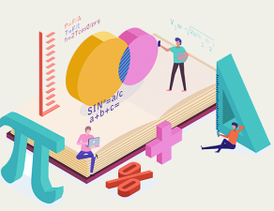
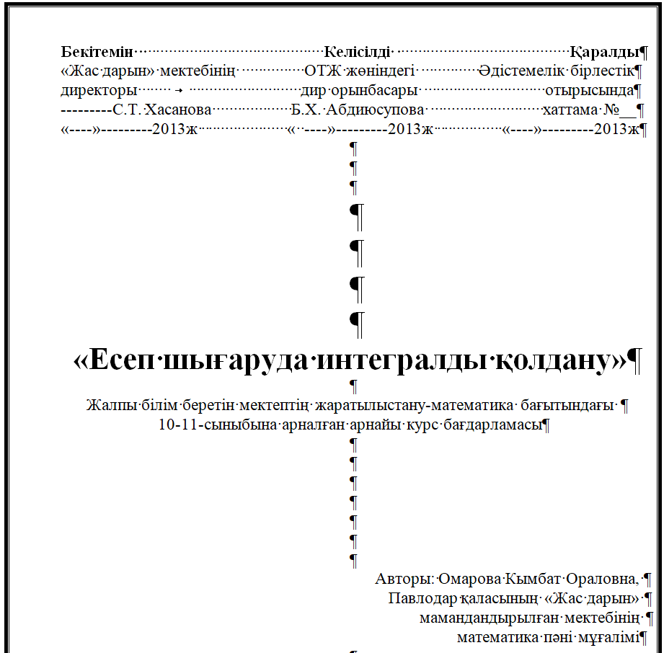


Slide 5

Қолданбалы курстың тақырыбы: «Физикадан қиындығы жоғары есептерді шешу әдістері»

Slide 6
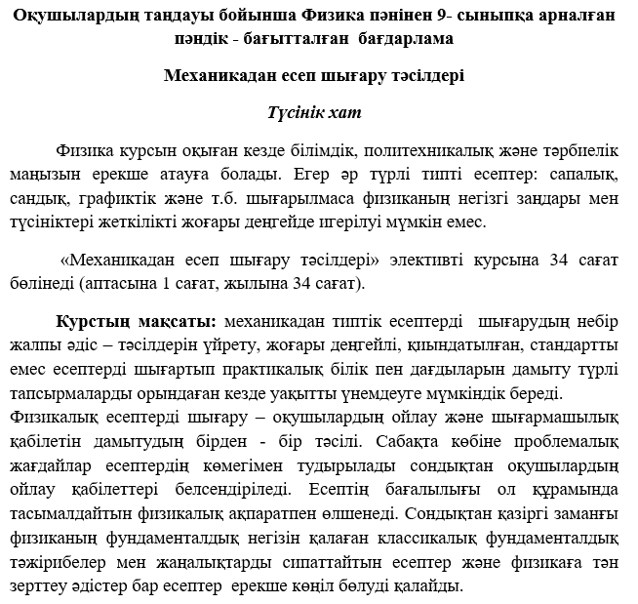
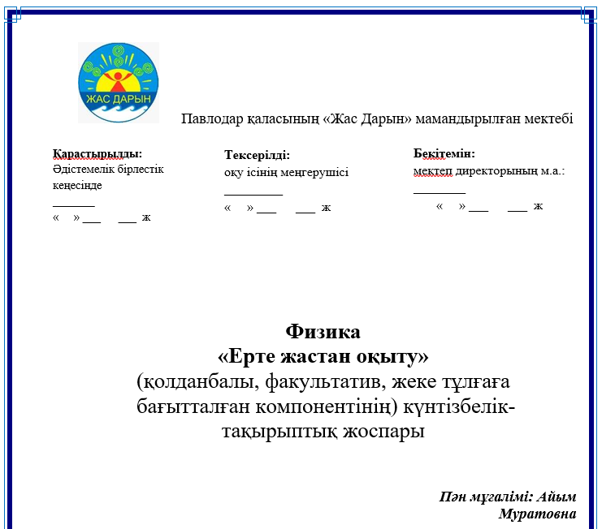
Қолданбалы физика (7-11)

Slide 7
НАЗАРЛАРЫҢЫЗҒА РАХМЕТ!

